Slide 1

Proiectare
Logică
Automat de Pizza
Echipa:
Boșoagă Costin-Cornel
Corduneanu Ioana
Dumitrescu Elena-Dayana
Ghiță Mihai-Andrei
Grupa 312CC
Profesor curs: Morar Anca Andreea
Seminar: Arsene Diana-Andreea

Slide 2


Tema proiectului
Proiectul nostru are ca temă implementarea unui automat de pizza care poate fi amplasat în centrele comerciale, astfel încât oamenii să aleagă mai rapid și mai eficient tipul de pizza pe care doresc să-l comande. Ei pot alege între câteva tipuri esențiale de pizza, precum și topping-uri sau ingrediente, pentru ca la final să selecteze modul de plată.

Slide 3
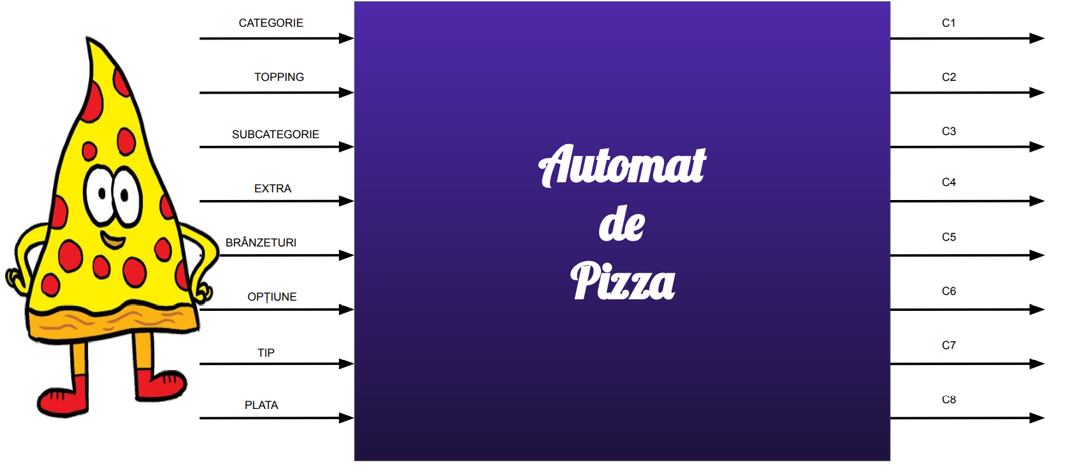
Schema bloc

Slide 4
00000-START
00001-VEGETARIANĂ
00011-LACTO-VEG
00100-GORGONZOLA
00101-FINALIZARE
00110-CASH
01001-VEGANĂ
01010-ROȘII
01100-RUCCOLA
01110-STANDARD
10000-PUI
10011-PEȘTE
10100-SOMON
10101-NEAFUMAT
10111-AFUMAT
11010-TON
11100-MOZARELLA
11110-CARD
11111-TERMINAT
STĂRI:
01111-S1
00010-S2
10001-S3
11000-S4
00111-S5
IEȘIRI:
C1-afișează mesajele “A fost selectată categoria STANDARD
C2- “A fost selectată categoria VEGETARIANĂ.”
C3- se afișează mesajul ”A fost ales topping-ul PUI.”
C4-afișează mesajul “A fost selectat tipul de somon afumat.”
C5-afișează mesajul ”Tipul de brânză ales este gorgonzola.”
C6- afișează mesajul “Introduceti numerar.”
C7- automatul eliberează bonul
C8- afișează mesajul “Introduceți card.”
DECIZII
CATEGORIE=clientul alege intre o pizza STANDARD sau una VEGETARIANĂ;
TOPPING=clientul alege intre PUI si PEȘTE;
OPȚIUNE=clientul alege intre TON si SOMON
EXTRA=clientul alege intre Ruccola și ROȘII;
BRÂNZETURI=clientul alege dintre MOZARELLA și GORGONZOLA;
TIP=clientul alege intre somon AFUMAT și NEAFUMAT;
PLATĂ=clientul alege intre plata CASH sau cu CARD;
SUBCATEG=clientul alege intre VEGANĂ și LACTO-VEG;

Slide 5
Descrierea funcționalității
Aparatul pornește din starea inițială START(00000), urmând ca prin instrucțiunea de decizie CATEGORIE să fie aleasă categoria de pizza dorită, iar aparatul trece într-una din stările STANDARD(01110) pentru CATEGORIE=0 sau VEGETARIANĂ(00001) pentru CATEGORIE=1. Ulterior, ieșirile celor două stări, C1 și C2, afișează mesajele “A fost selectată categoria STANDARD.” sau “A fost selectată categoria VEGETARIANĂ.”
Din starea STANDARD apare o nouă instrucțiune de decizie,TOPPING, prin care să alegem dacă trecem în starea PEȘTE(10011 ) când TOPPING=0 sau starea PUI(10000) când TOPPING=1. În continuare poate fi selectat tipul de pește dorit cu ajutorul variabilei de selecție OPȚIUNE, prin intermediul căreia automatul ajunge în starea TON(11010) dacă OPȚIUNE=0 sau starea SOMON(10100) dacă OPȚIUNE=1. Mai departe, prin intermediul variabilei de selecție TIP, se decide tipul de somon, trecându-se într-una din stările AFUMAT(10111), pentru TIP=0, sau NEAFUMAT(10101), când TIP=1. Pentru starea AFUMAT automatul afișează mesajul “A fost selectat tipul de somon afumat.”, prin ieșirea C4. Pentru starea PUI se afișează mesajul ”A fost ales topping-ul PUI.”, prin ieșirea C3.
Dacă s-a ales categoria vegetariană, se poate selecta mai apoi o subcategorie cu ajutorul variabilei de selecție SUBCATEGORIE, automatul trecând astfel în starea VEGANĂ(01001) dacă aceasta ia valoarea 0, și LACTO-VEG (00011), în caz contrar. Pentru subcategoria vegană, prin instrucțiunea de decizie EXTRA se poate trece în starea RUCCOLA(01100), dacă EXTRA=0, sau starea ROȘII(01010), dacă EXTRA=1. Din starea LACTO-VEG automatul trece într-una din stările MOZARELLA(11100) sau GORGONZOLA(00100) prin intermediul variabilei de selecție BRÂNZETURI, dacă aceasta este egală cu 0, respectiv cu 1. Ieșirea C5 afișează mesajul ”Tipul de brânză ales este gorgonzola.” .
După ce au fost alese opțiunile pentru pizza, automatul ajunge în starea FINALIZARE(00101), iar clientul selectează modul în care vrea să plătească prin decizia PLATĂ, trecându-se în starea CASH(00110) dacă PLATĂ=1, sau CARD(11110), dacă PLATĂ=0. Ieșirea C6 afișează mesajul “Introduceti numerar.”, iar iesirea C8 afișează mesajul “Introduceți card.”. După ce a fost ales modul de plată, automatul ajunge în starea TERMINAT(11111), eliberând bon, prin ieșirea C7 și ajungând în starea inițială START.

Slide 6
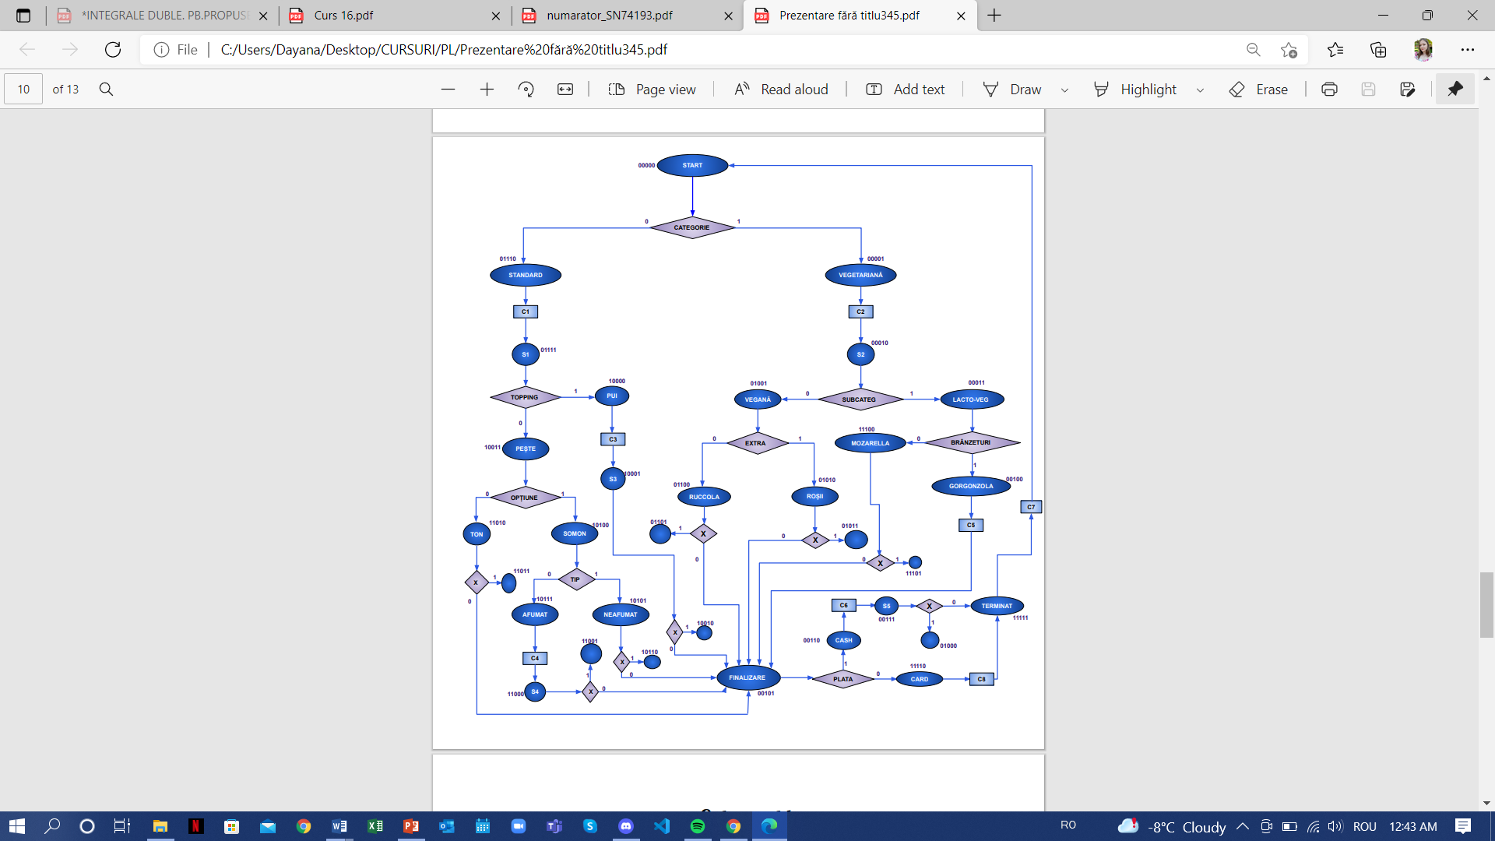
Organigrama

Slide 7

Calculul lungimii microinstrucțiunii
Automatul conține:
8 ieșiri
32 de stări
8 intrări
Pe baza algoritmului (daca nu ținem cont de memoria aleasă):
μi de tip1 -> 1+n_{out} = 9
μi de tip0 -> 1+n_{ci}+n_{adr} = 1+4+5 = 10
Lμi = 1+max(n_{ci}+n_{adr}, n_{out}) = 1+max(4+5, 8) = 1+9 = 10
Pe baza algoritmului (daca ținem cont de memoria aleasă):
Dacă ținem cont de memoria aleasă 256 x 4, putem adresa maxim 256 de stări, cu un RA pe 8 biți, deci 8 biți pentru stări:
Lμ = 1+max(n_{ci}+n_{adr}, n_{out}) = 1+max(4+8, 8) = 1+12 =13

Slide 8
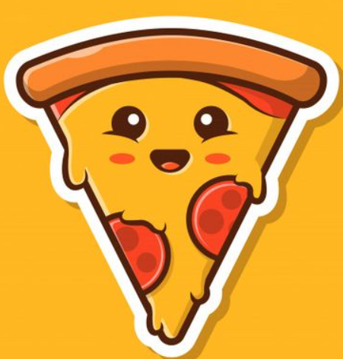
Completarea conținutului memoriei de microprogram
COD STARE | TIP | INPCOD+ADR0/OUT | COD STARE | TIP | INPCOD+ADR0/OUT
00000 (START) | 0 | 000001110 | 11000 (S4) | 0 | 100000101
00001 (VEGETARIANĂ) | 1 | 01000000 | 10001 (S3) | 0 | 100000101
00010(S2) | 0 | 001001001 | 10010 (*) | * | ********
00011 (LACTO-VEG) | 0 | 010011100 | 10011 (PEȘTE) | 0 | 010111010
00100 (GORGONZOLA) | 1 | 00001000 | 10100 (SOMON) | 0 | 011010111
00101 (FINALIZARE) | 0 | 011111110 | 10101 (NEAFUMAT) | 0 | 100000101
00110 (CASH) | 1 | 00000100 | 10110 (*) | * | ********
00111 (S5) | 0 | 100011111 | 10111 (AFUMAT) | 1 | 00010000
01000 (*) | * | ******** | 10000 (PUI) | 1 | 00100000
01001 (VEGANĂ) | 0 | 001001100 | 11001 (*) | * | ********
01010 (ROȘII) | 0 | 100000101 | 11010 (TON) | 0 | 100000101
01011 (*) | * | ******** | 11011 (*) | * | ********
01100 (RUCCOLA) | 0 | 100000101 | 11100 (MOZARELLA) | 0 | 100000101
01101 (*) | * | ******** | 11101 (*) | * | ********
01110 (STANDARD) | 1 | 10000000 | 11110 (CARD) | 1 | 00000001
01111 (S1) | 0 | 000110011 | 11111 (TERMINAT) | 1 | 00000010
Codificăm variabilele de intrare astfel:
0000-CATEGORIE
0001-TOPPING
0010-SUBCATEG
0011-EXTRA
0100-BRÂNZETURI
0101-OPȚIUNE
0110-TIP
0111-PLATA
1000-X
Ordinea ieșirilor:
C1
C2
C3
C4
C5
C6
C7
C8

Slide 9
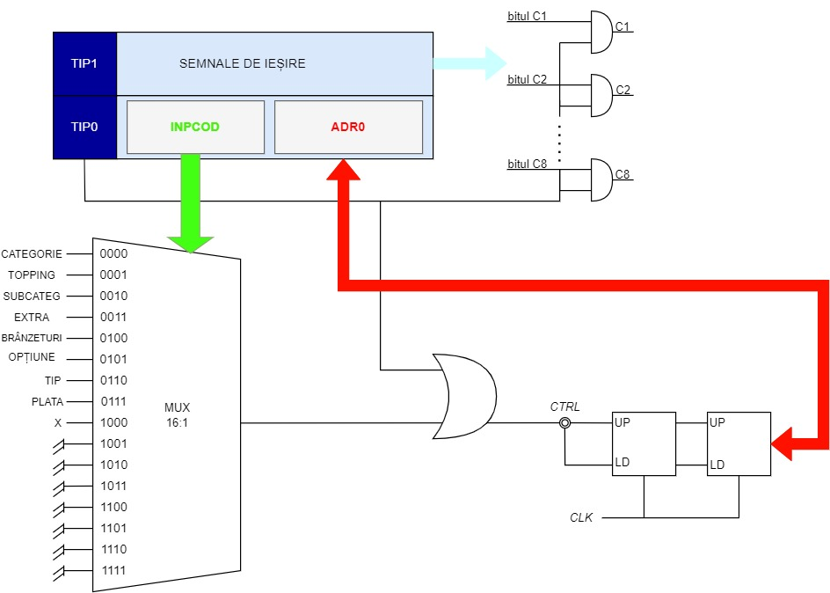
Proiectarea schemei unității de comandă microprogramate

Slide 10
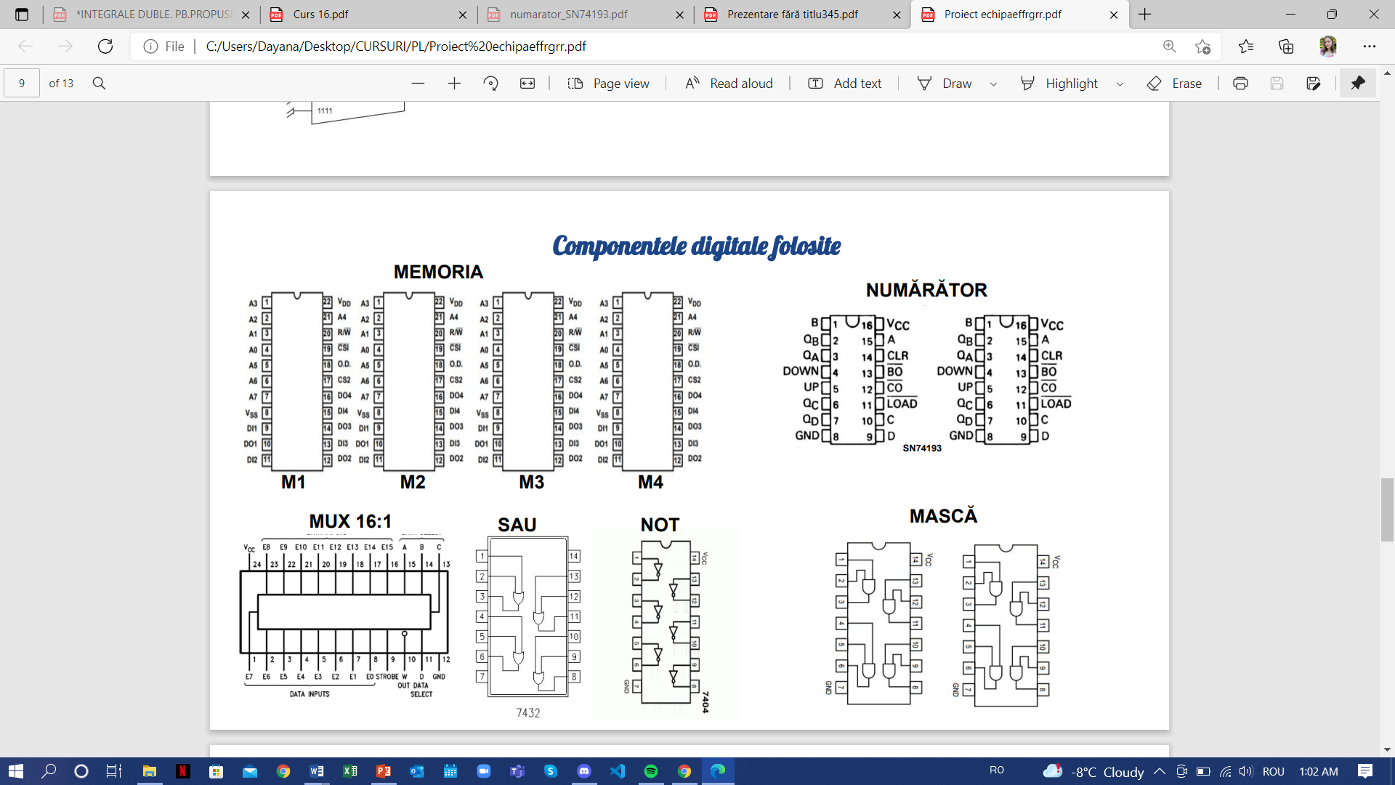
Alegerea componentelor digitale folosite
N1 N2

Slide 11
Conexiunile dintre pini
Conexiunile dintre pini:
Memoria și multiplexorul
DO3 (M1) → C (MUX)
DO2 (M1) → B (MUX)
DO1 (M1) → A (MUX)
E1 (MUX) → CATEGORIE
E2 (MUX) → TOPPING
E3 (MUX) → SUBCATEG
E4 (MUX) → EXTRA
E5 (MUX) → BRÂNZETURI
E6 (MUX) → OPȚIUNE
E7 (MUX) → TIP
E8 (MUX) → PLATĂ
E9 (MUX) → X
D, E0, E10 – E15, STROBE, GND (MUX) se conectează la masă
Conexiunile dintre pini:
Memorie, MUX, poarta NOT, poarta SAU
DO4(M1) este conectat cu pinul 1 din chip-ul SAU
W din MUX este conectat cu pinul 1 din chip-ul NOT
Pinul 2 din chip-ul NOT este conectat cu pinul 2 din chip-ul SAU

Slide 12

Conexiunile dintre pini:
memorie și mască
DO4 (M1) se duce în toate porțile AND (pinii 1, 4, 10, 13 de pe fiecare chip)
DO3(M1) se duce pinul 2 în AND1
DO2(M1) se duce pinul 5 în AND1
DO1(M1) se duce pinul 9 în AND1
DO4(M2) se duce în pinul 12 în AND1
DO3(M2) se duce în pinul 2 în AND2
DO2(M2) se duce în pinul 5 în AND2
DO1(M2) se duce în pinul 9 în AND2
DO4(M3) se duce în pinul 12 în AND2
Pinii ieșirilor:
Pinul 3(AND1) reprezintă ieșirea C1
Pinul 6(AND1) reprezintă ieșirea C2
Pinul 8(AND1) reprezintă ieșirea C4
Pinul 11(AND1) reprezintă ieșirea C3
Pinul 3(AND2) reprezintă ieșirea C5
Pinul 6(AND2) reprezintă ieșirea C6
Pinul 8(AND2) reprezintă ieșirea C8
Pinul 11(AND2) reprezintă ieșirea C7

Slide 13
Conexiunilie dintre pini:
memorie, numaratoare si poarta SAU
•Pinul 3 din chip-ul SAU este conectat cu pinul LOAD(N1-N2) si cu pinul UP(N2)
•Pinul CO(N2) este conectat cu pinul UP(N1)
•DO4(M2) este conectat cu D(N1)
•DO3(M2) este conectat cu C(N1)
•DO2(M2) este conectat cu B(N1)
•DO1(M2) este conectat cu A(N1)
•DO4(M3) este conectat cu D(N2)
•DO3(M3) este conectat cu C(N2)
•DO2(M3) este conectat cu B(N2)
•DO1(M3) este conectat cu A(N2)
Intrări M1-M4:
QD(N1) -A7
QC(N1)-A6
QB(N1)-A5
QA(N1)-A4
QD(N2)-A3
QC(N2)-A2
QB (N2)-A1
QA (N2)-A0

Slide 14
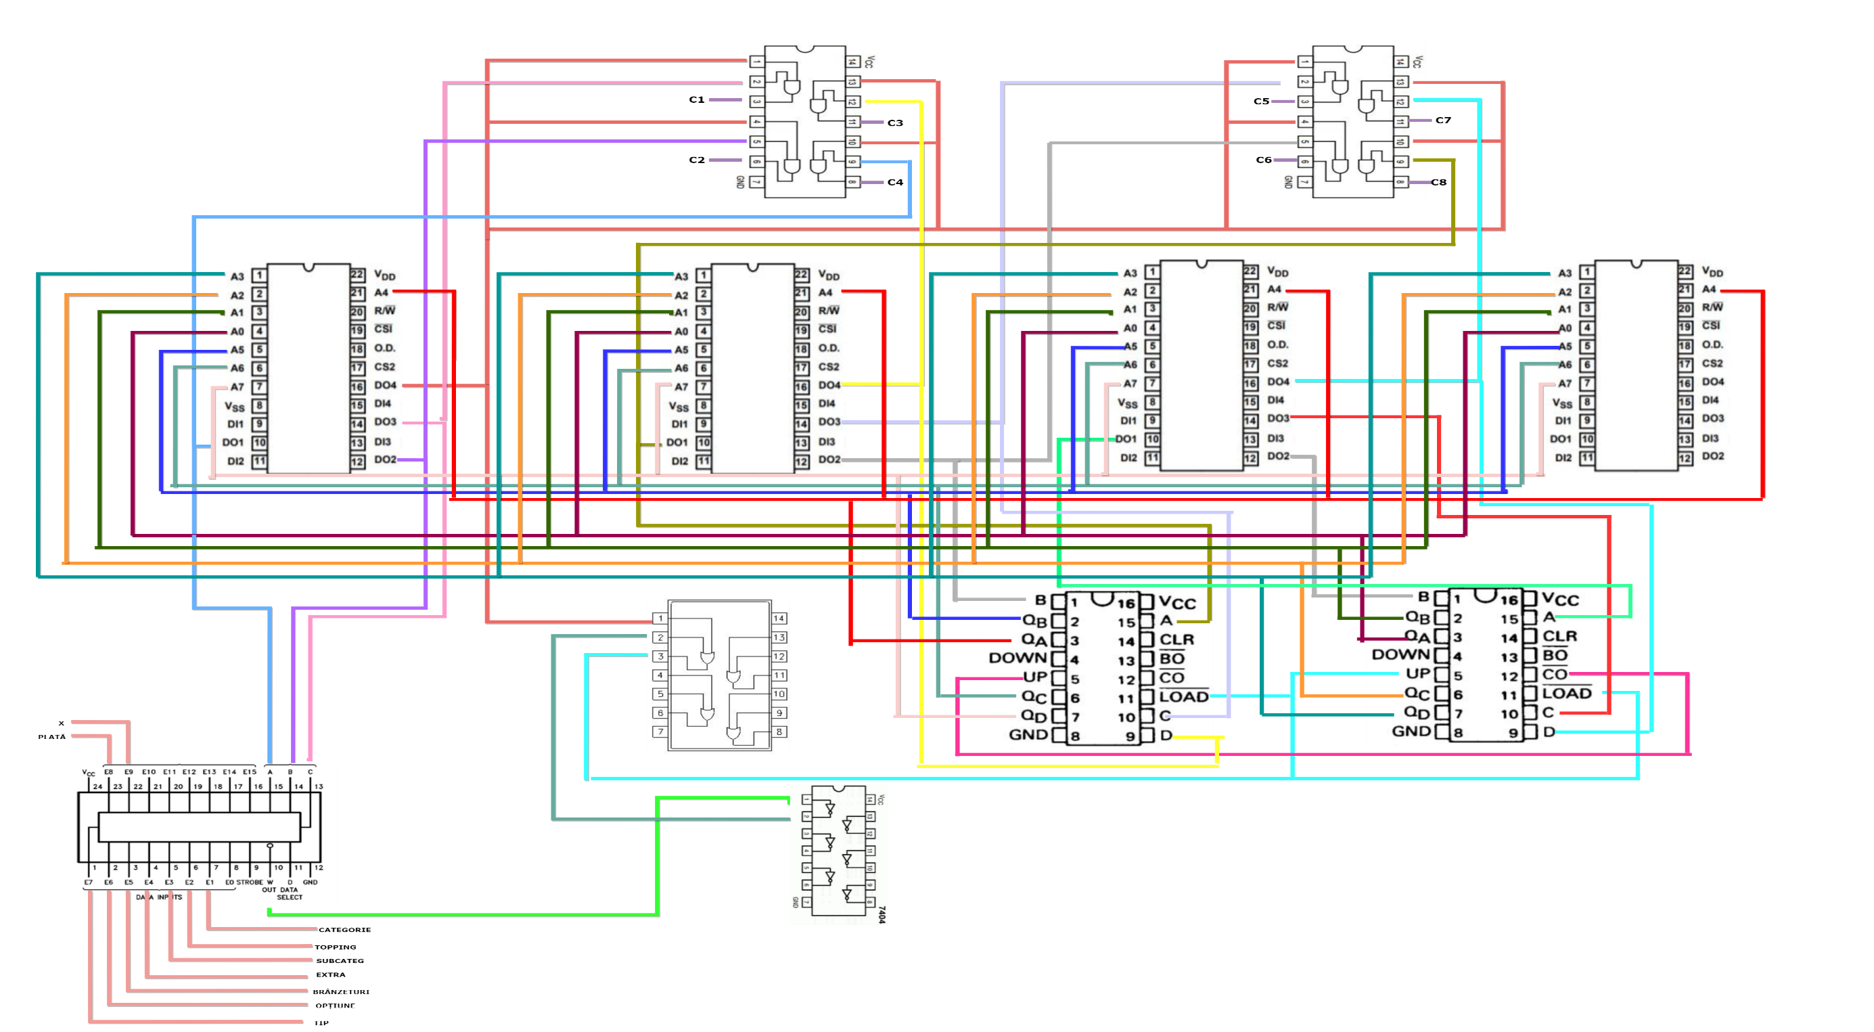
Proiectarea cablajului

Slide 15
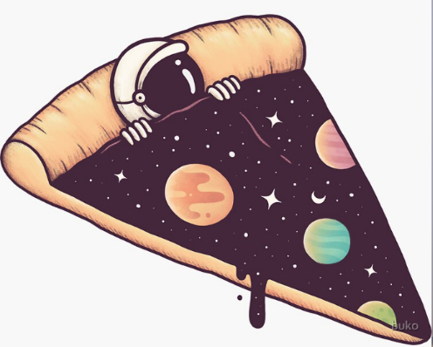
Documentația pentru
activitățile derulate
-realizarea schemei bloc
-calculul lungimii microinstrucțiunii
-alegerea componentelor digitale utilizate
-realizarea conexiunilor dintre pini
-proiectarea cablajului
-completarea conținutului memoriei de microprogram
-alegerea componentelor digitale utilizate
-realizarea schemei bloc
-proiectarea cablajului
-realizarea conexiunilor dintre pini
-realizarea organigramei
-descrierea funcționalității automatului
-realizarea conexiunilor dintre pini
-scrierea documentației de proiect
-realizarea prezentării .pptx
-realizarea schemei bloc
-proiectarea schemei unității de microprogramare
-alegerea componentelor digitale utilizate
-calculul lungimii microinstrucțiunii
-realizarea conexiunilor dintre pini

